Slide 1
DFMBA AICC
금융 맞춤형 고객 지원 센터
홍지민, 권오람, 오태건

Slide 2



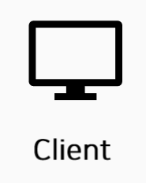






시스템 아키덱처
React(Frontend) + Spring Cloud(Backend) + AWS Services
EC2 Application Server
DB
Cache
HTTP
Request
MSA Server
Storage
Microservices
Response
AWS Services

Slide 3
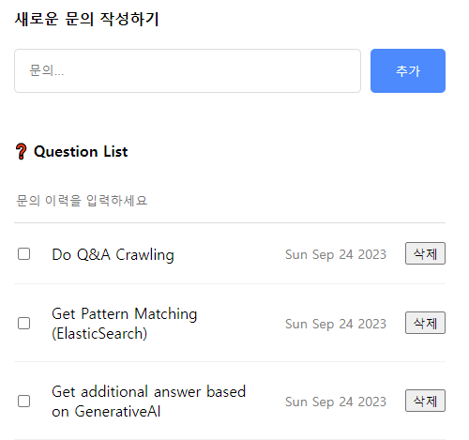
향후 진행 계획
데이터 수집
크롤러 작성
크롤러 이용하여 데이터 수집
금융 사이트의 전반적인 고객센터 Q&A 수집
수집된 데이터는 SQS를 사용하여 수신하고
검색엔진 Elasticsearch에 저장
시스템 아키덱처 확립
Frontend 시스템 언어 선택
현재는 react로 진행중
시스템 개발 중 요건에 따른 다른 언어 선택 가능
Backend 시스템 아키덱처 구상 및 개선
Spring Cloud 기반의 분산 시스템 아키덱처로 진행중
진행 중 AWS Service를 활용하거나 다른 시스템 아키덱처로 전환 가능
학습 모델 생성
수집된 데이터를 활용하여 Generative AI 모델 구현
구현된 모델을 서버에 올려 고객 문의에 실시간 활용
고객 지원 기능 구현
질의 응답, 문의 카테고리, 간편로그인, 고객 문의 이력 등

